Slide 1
Paper Review
Recent progress in Ga2O3 power devices
Fantastic 4 김승철
2021. 7. 5

Slide 2
목차
1. Ga2O3 디바이스의 연구 목적
2. Ga2O3 의 재료 특성
3. Ga2O3 디바이스의 물질적 장점
4. Ga2O3 디바이스의 제조 공정
5. Ga2O3 디바이스의 특성
Fantastic 4

Slide 3
Ga2O3의 연구 목적

Slide 4
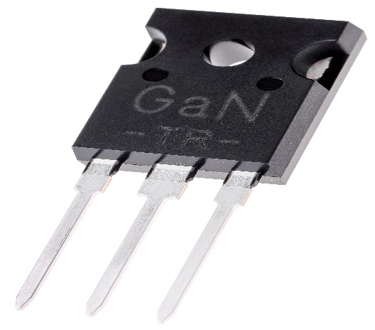

1. Ga2O3의 연구 목적
1) 현재와 미래의 전력 반도체
Si 기반의
Power Device
고효율
Power Device
( SiC, GaN … )
GaN transistor
SiC transistor
Fantastic 4

Slide 5
1. Ga2O3의 연구 목적
2) 미래의 전력 반도체의 유력한 후보 Ga2O3
여러
표준 용융성장 방법을 이용한 벌크 생성
SiC, GaN 보다 훨씬 높은
Eg, FOM, Vbr
대량 생산 시 용이
(양산적합성)
우수한
재료의 특성
Fantastic 4

Slide 6
Ga2O3의 재료 특성

Slide 7
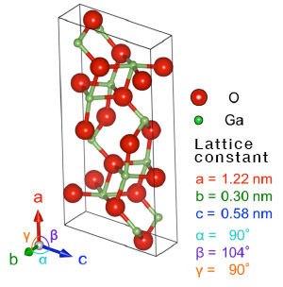
2. Ga2O3의 결정 구조
Ga2O3는 α, β, γ, δ, ò 의 총 5가지 동질이상 중 주로 β-Ga2O3 구조에서 결정화
Ga2O3 구조는 가장 안정적인 구조 (다른 위상은 준 안정 상태)
따라서 보고된 대부분의 연구는 β-Ga2O3의 성장 및 재료 특성에 대한 연구.
본 논문 역시 β-Ga2O3 를 연구.
Fantastic 4

Slide 8
2. Ga2O3의 재료 특성
Characteristic | Value
Bandgap Eg (eV) | 4.5 ~ 4.9
Electron mobility μ (cm^/Vs) | 300
Breakdown field Ebr (MV/cm) | 8
Relative dielectric constant | 10
Baliga’s FOM (=μEbr^2) | 3,444
Thermal conductivity (W/cmK) | 0.27 [010] 0.11 [100]
Fantastic 4

Slide 9
Ga2O3 디바이스의
물질적 장점

Slide 10
3. Ga2O3의 물질적 장점
매우 큰 값의 Ebr
매우 큰 값의 Vbr
동일한 Vbr에서 SiC와 GaN에 비해 10배 낮은 전도 손실
FOM를 기하급수적으로 증가 시킴.
소자의
안정적 동작
단 극 장치에 뛰어난 잠재력을 가짐.
* FOM : 재료가 전력장치에 얼마나 적합한지를 보여주는 기본 파라미터
Fantastic 4

Slide 11
Ga2O3 디바이스의 제조 공정

Slide 12
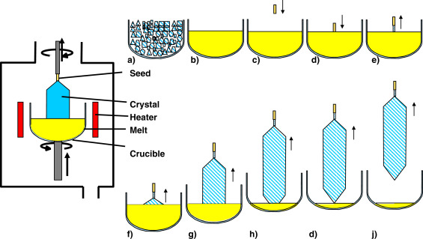
4. Ga2O3 디바이스의 제조 공정
1) 단결정 Ga2O3 벌크 웨이퍼 제조
Fantastic 4

Slide 13
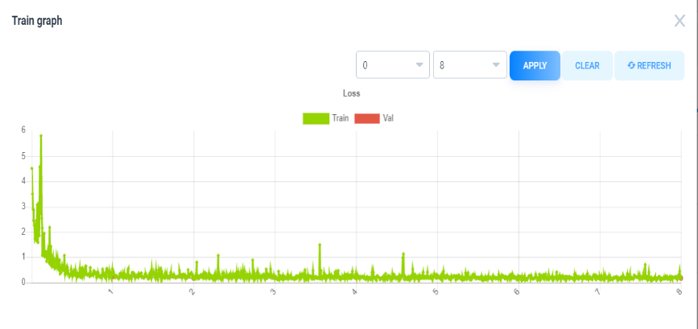
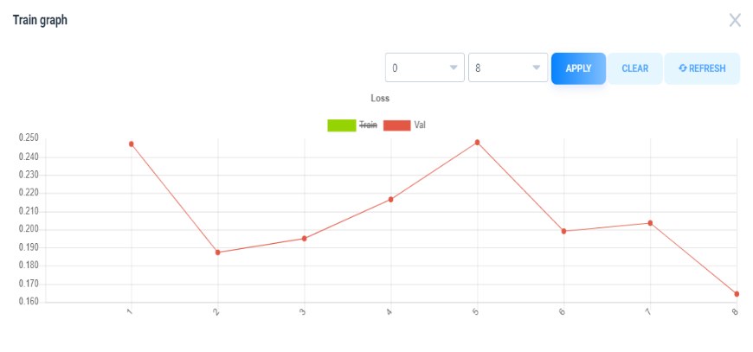
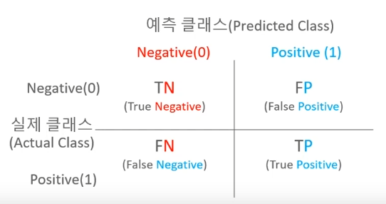
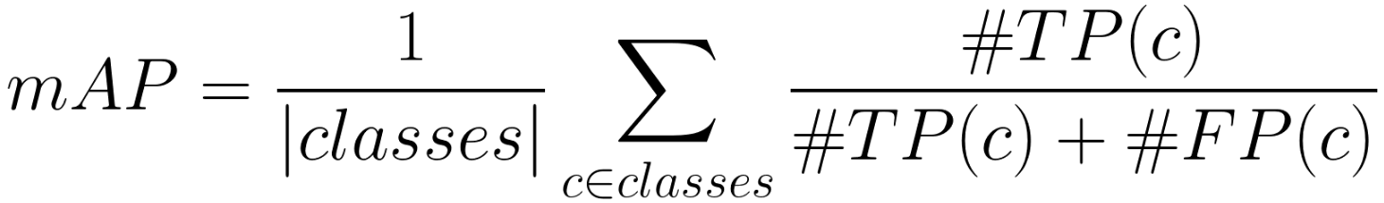
4. Indicator to evaluate result
How to evaluate inspection performance of inference model?
1) Train loss and Validation loss
2) mAP(mean Average Precision)
4th Group

Slide 14
4. Indicator to evaluate result
Test using mAP
- Use selected 400 images dataset for mAP test.
- Calculate mAP for confidence threshold of 0.75 , 0.5
Compare inspection performance of inference model using train, validation loss and mAP
4th Group

Slide 15
Reference
1. 컴퓨터 비전 완벽 가이드, 인프런
2. supervisely.ly
4th Group

